Slide 1

RegScope
信息安全综合实验大作业结题汇报
小组成员：陈展 段俊宇
Notes:
大家好，我们是RegScope项目组。今天非常荣幸能在这里向大家汇报我们项目的中期进展。RegScope是一款旨在革新传统注册表监控方式的新一代工具。在接下来的时间里，我们将详细介绍项目的背景、我们的技术方案、目前的进展以及未来的规划。

Slide 2

目录 CONTENTS
01
02
03
实验过程总结
结果展示
持续改进
通过图片展示软件基本功能
总结现有项目可以改进的方面
总结实验过程各个阶段及遇到的问题
汇报概览
本次结题汇报将按照上述三个部分展开，先对实验过程进行总结，然后展示我们项目的基本功能，最后对可以改进的方面进行总结。
Notes:
本次汇报将分为四个部分。首先，我们会介绍项目的选题背景和整体概述，阐明我们为什么要做这个项目以及打算怎么做。接着，会分享我们前期的准备工作和知识储备。之后，是团队成员的分工介绍。最后，我们会详细说明当前的实验进度和后续的工作安排。

Slide 3
01
实验过程总结
Notes:
现在，让我们进入第一部分：选题背景与项目概述。在这一章，我们将深入探讨我们项目的出发点，分析现有工具的不足之处，并提出我们的解决方案。

Slide 4




实验阶段
框架构建
实现基本功能
实现注册表监控
测试与总结
第一阶段主要是基础框架搭建，前端实现基本界面样式，后端完成结构体设计。
实现前端注册表结构树缓加载、注册表快照相关功能、日志输出等基本功能。
实现基于ETW的注册表持续性监控功能，设置第一层绝对排除项和第二层不同危险等级的排除项。
完成软件整体功能测试，撰写用户手册、实验报告，制作结题汇报PPT。
Notes:
以大家熟知的Regshot为例，它的局限性非常典型。首先，它不是实时的，需要手动去做两次快照然后对比。其次，它只告诉你结果，却无法告诉你这个修改是哪个程序干的。最后，它的界面和输出都比较原始，分析起来很费劲。这些正是我们项目要解决的核心问题。

Slide 5
软件功能介绍
1、 原软件核心功能
原软件Regshot主要用于在Windows操作系统下执行两次注册表快照的拍摄与比较，并最终生成结果文件。
2、 重写软件的创新、优化
①基于Windows10/11的新Win API更新。
②提供持续性的注册表监控功能。
③拥有Qt搭建的全新UI界面。
④提供双过滤层机制，允许用户自定义过滤。
Notes:
以大家熟知的Regshot为例，它的局限性非常典型。首先，它不是实时的，需要手动去做两次快照然后对比。其次，它只告诉你结果，却无法告诉你这个修改是哪个程序干的。最后，它的界面和输出都比较原始，分析起来很费劲。这些正是我们项目要解决的核心问题。

Slide 6
02
结果展示
Notes:
接下来进入第二部分，介绍我们在项目启动初期所做的准备工作和知识储备。这包括了开发环境的搭建和对相关技术的深入学习。

Slide 7
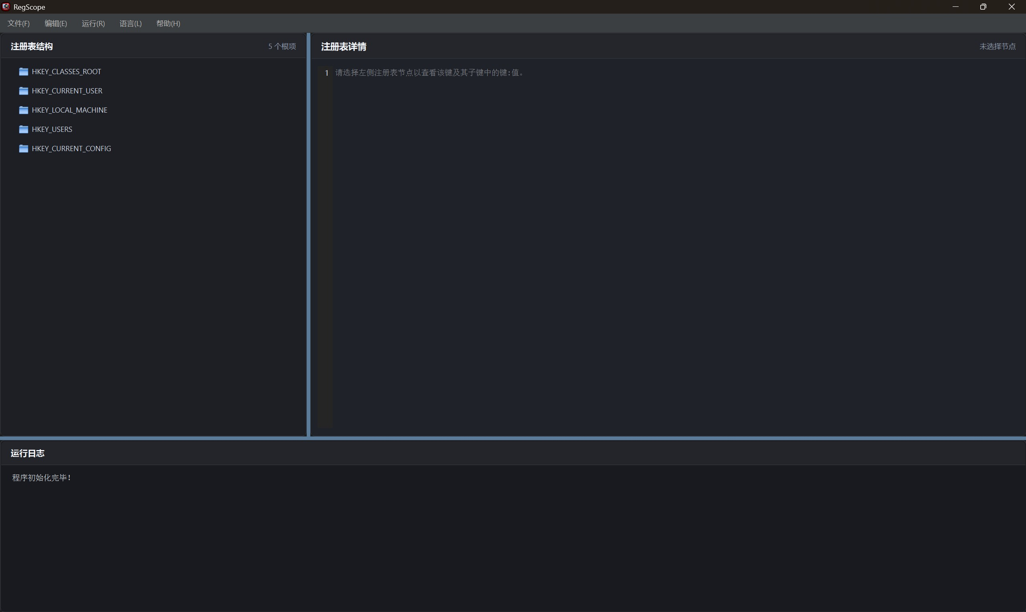
代码基础配置
从Github上下载程序的Release压缩包，本地解压后可以看到RegScope.exe，点击后程序即可运行。
本项目Github仓库链接为：https://github.com/CZChenZhan/RegScope
Notes:
工欲善其事，必先利其器。我们为项目搭建了统一的开发环境，包括Windows 10/11操作系统，使用Qt Creator作为IDE，配合MSVC编译器和CMake构建系统。同时，使用Git进行版本控制，确保团队协作的顺畅。

Slide 8
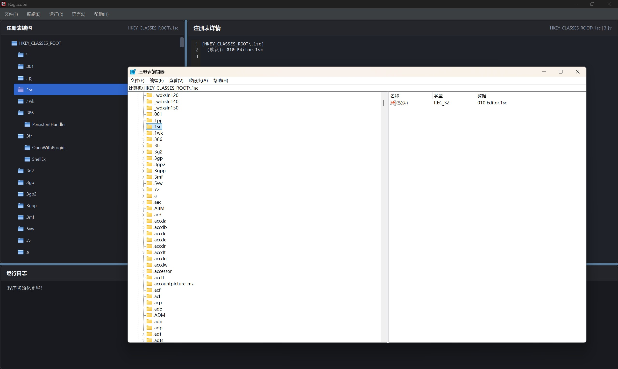
注册表查询与展示
点击左侧任意注册表项，如果其为叶子项，则展示其内容。
Notes:
工欲善其事，必先利其器。我们为项目搭建了统一的开发环境，包括Windows 10/11操作系统，使用Qt Creator作为IDE，配合MSVC编译器和CMake构建系统。同时，使用Git进行版本控制，确保团队协作的顺畅。

Slide 9
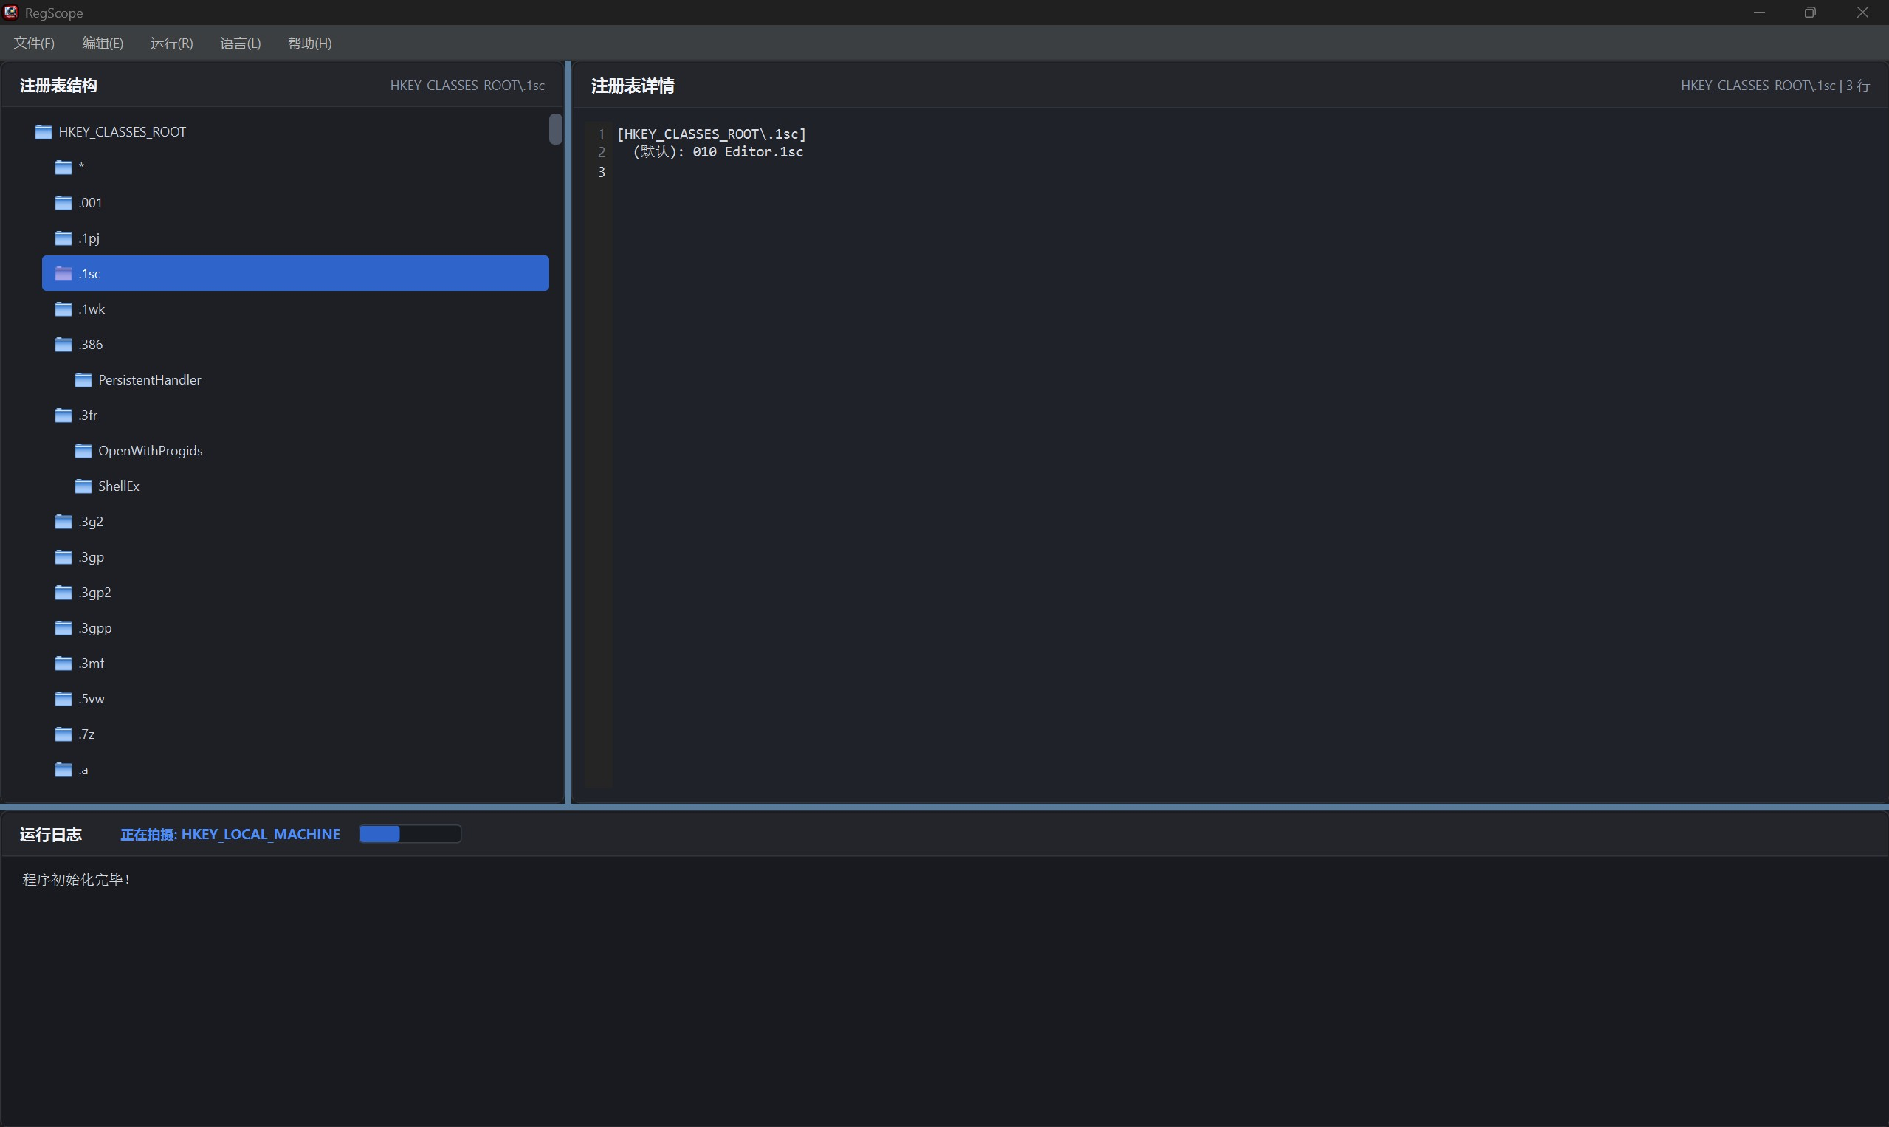
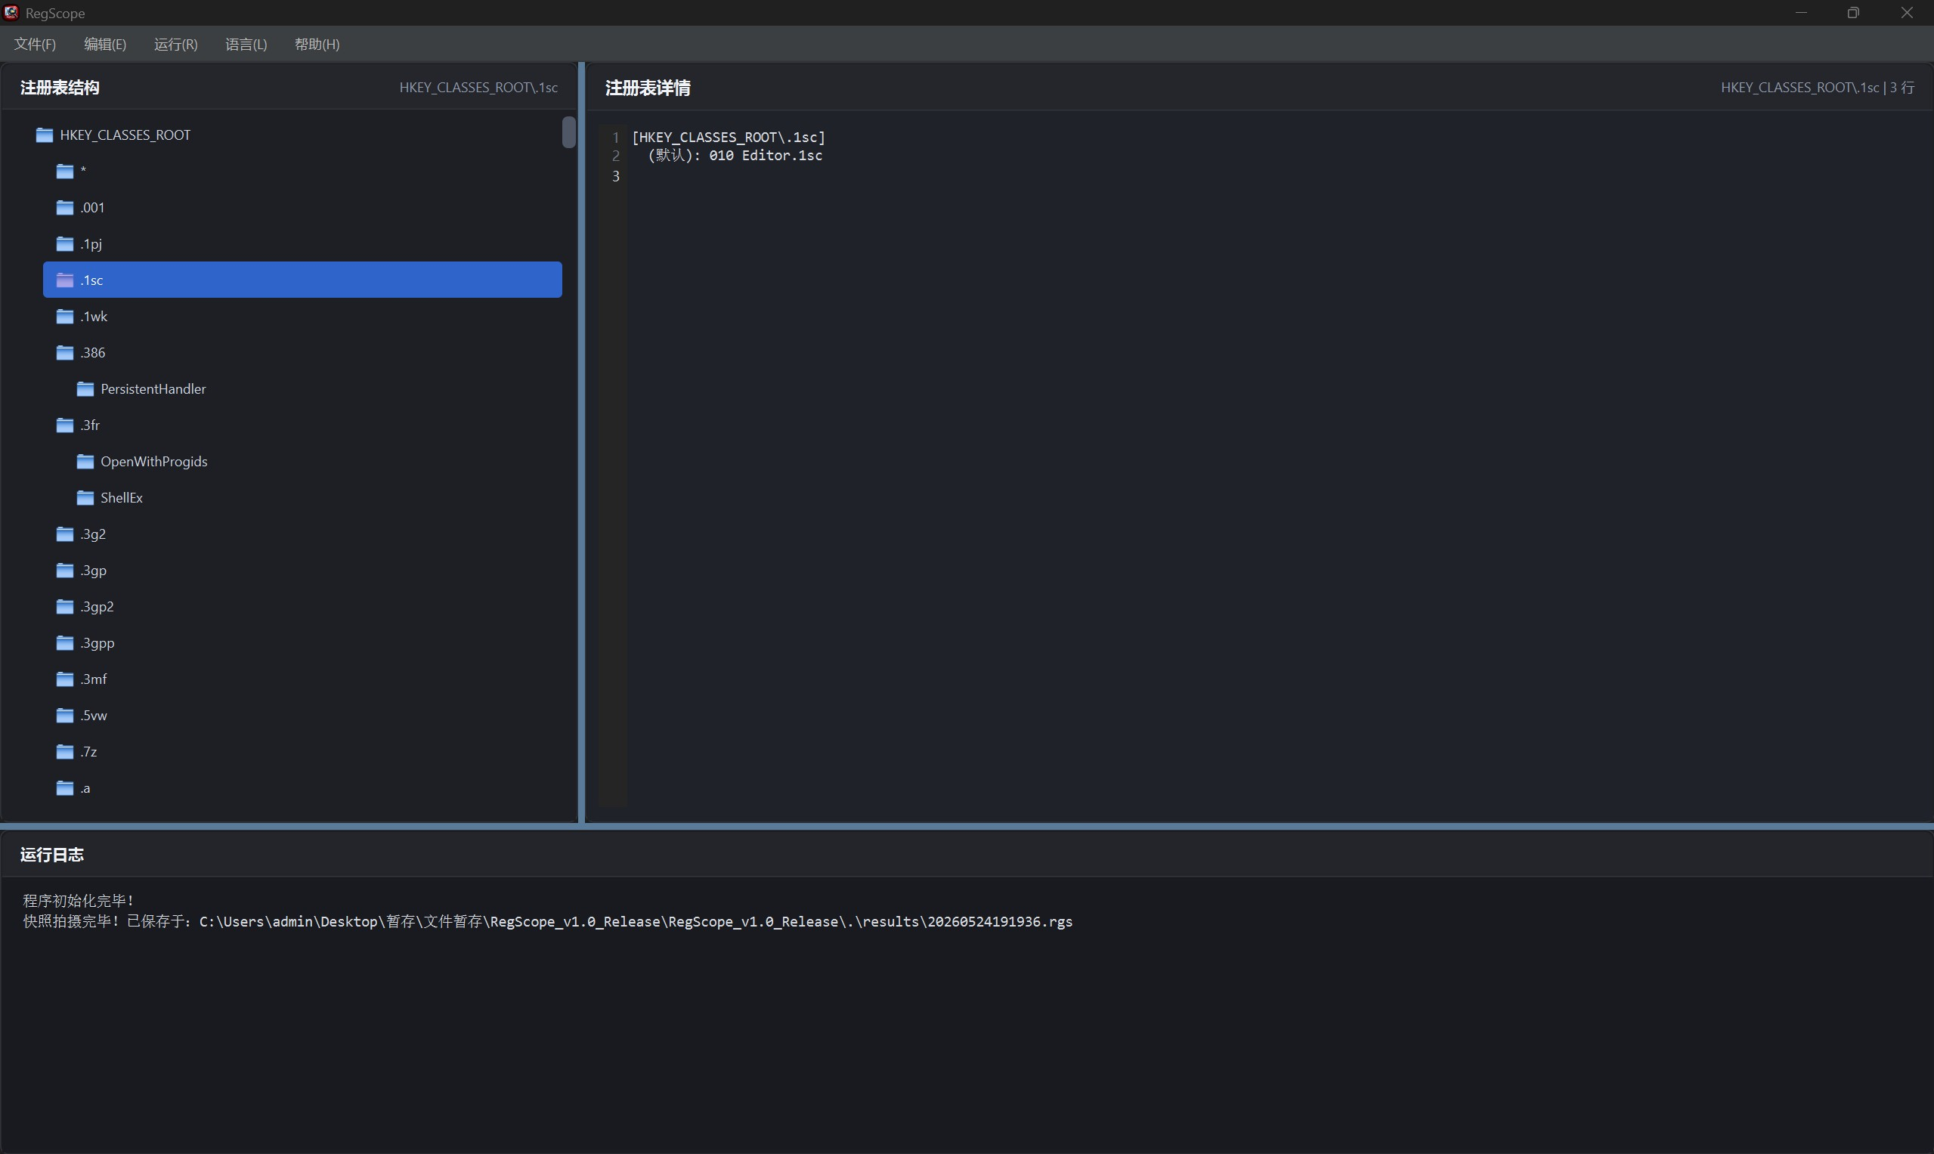
注册表快照拍摄、存储
点击运行(R)-拍摄快照 ，程序运行完后发现以时间戳命名的.rgs文件，说明注册表快照拍摄功能成功实现。
Notes:
工欲善其事，必先利其器。我们为项目搭建了统一的开发环境，包括Windows 10/11操作系统，使用Qt Creator作为IDE，配合MSVC编译器和CMake构建系统。同时，使用Git进行版本控制，确保团队协作的顺畅。

Slide 10
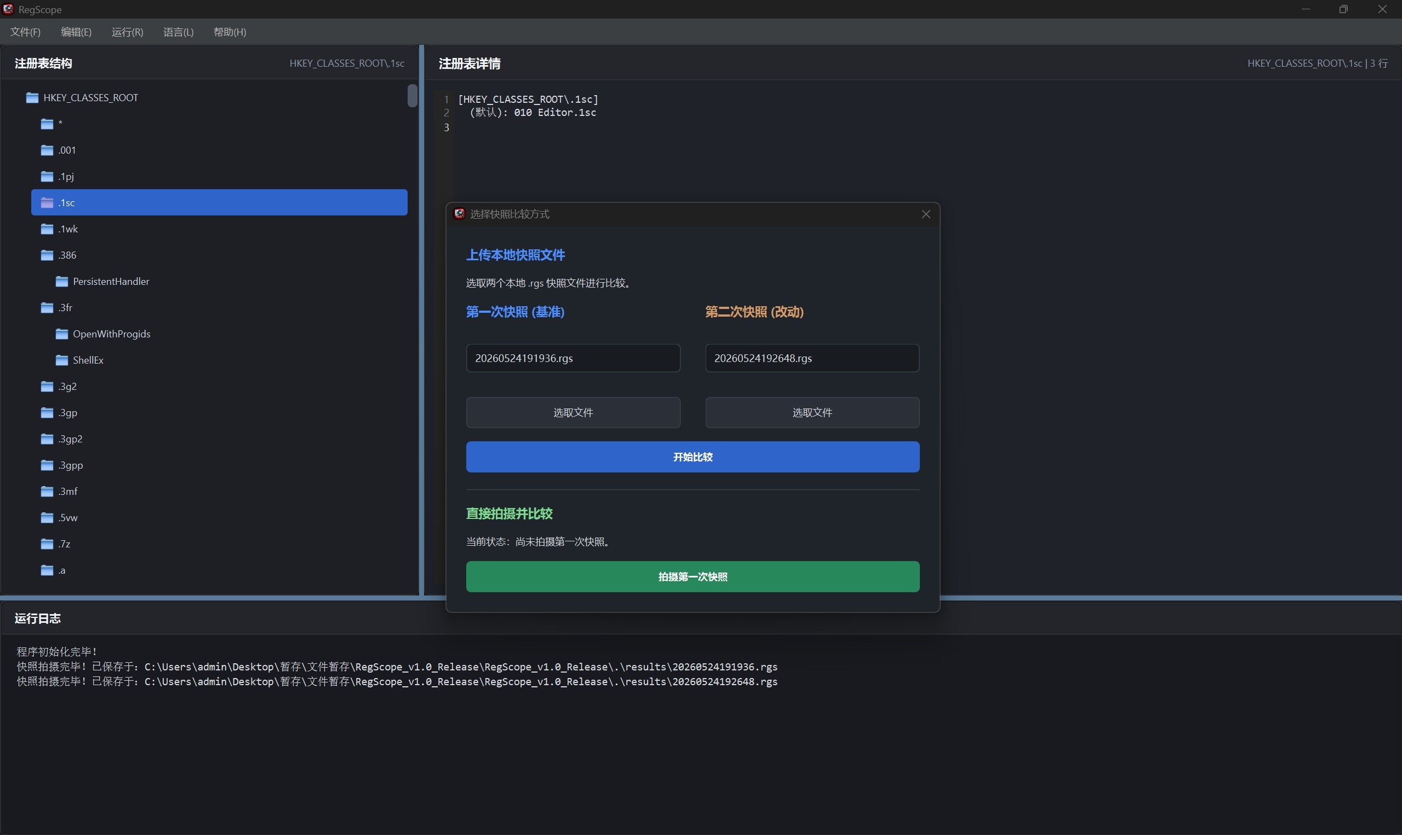
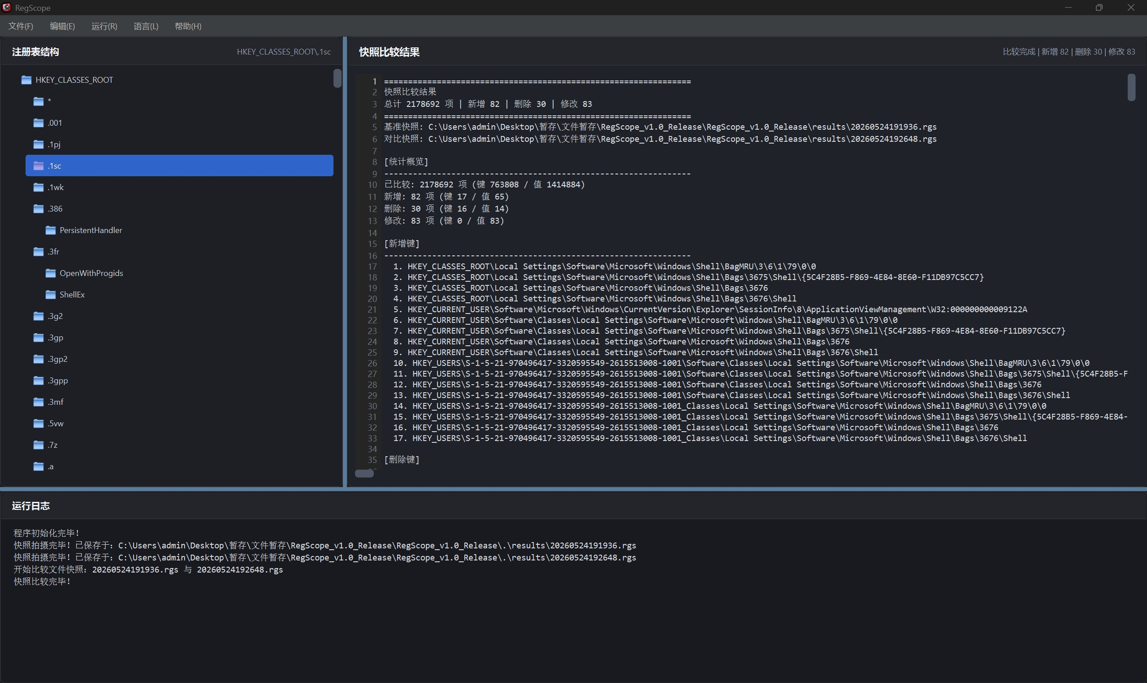
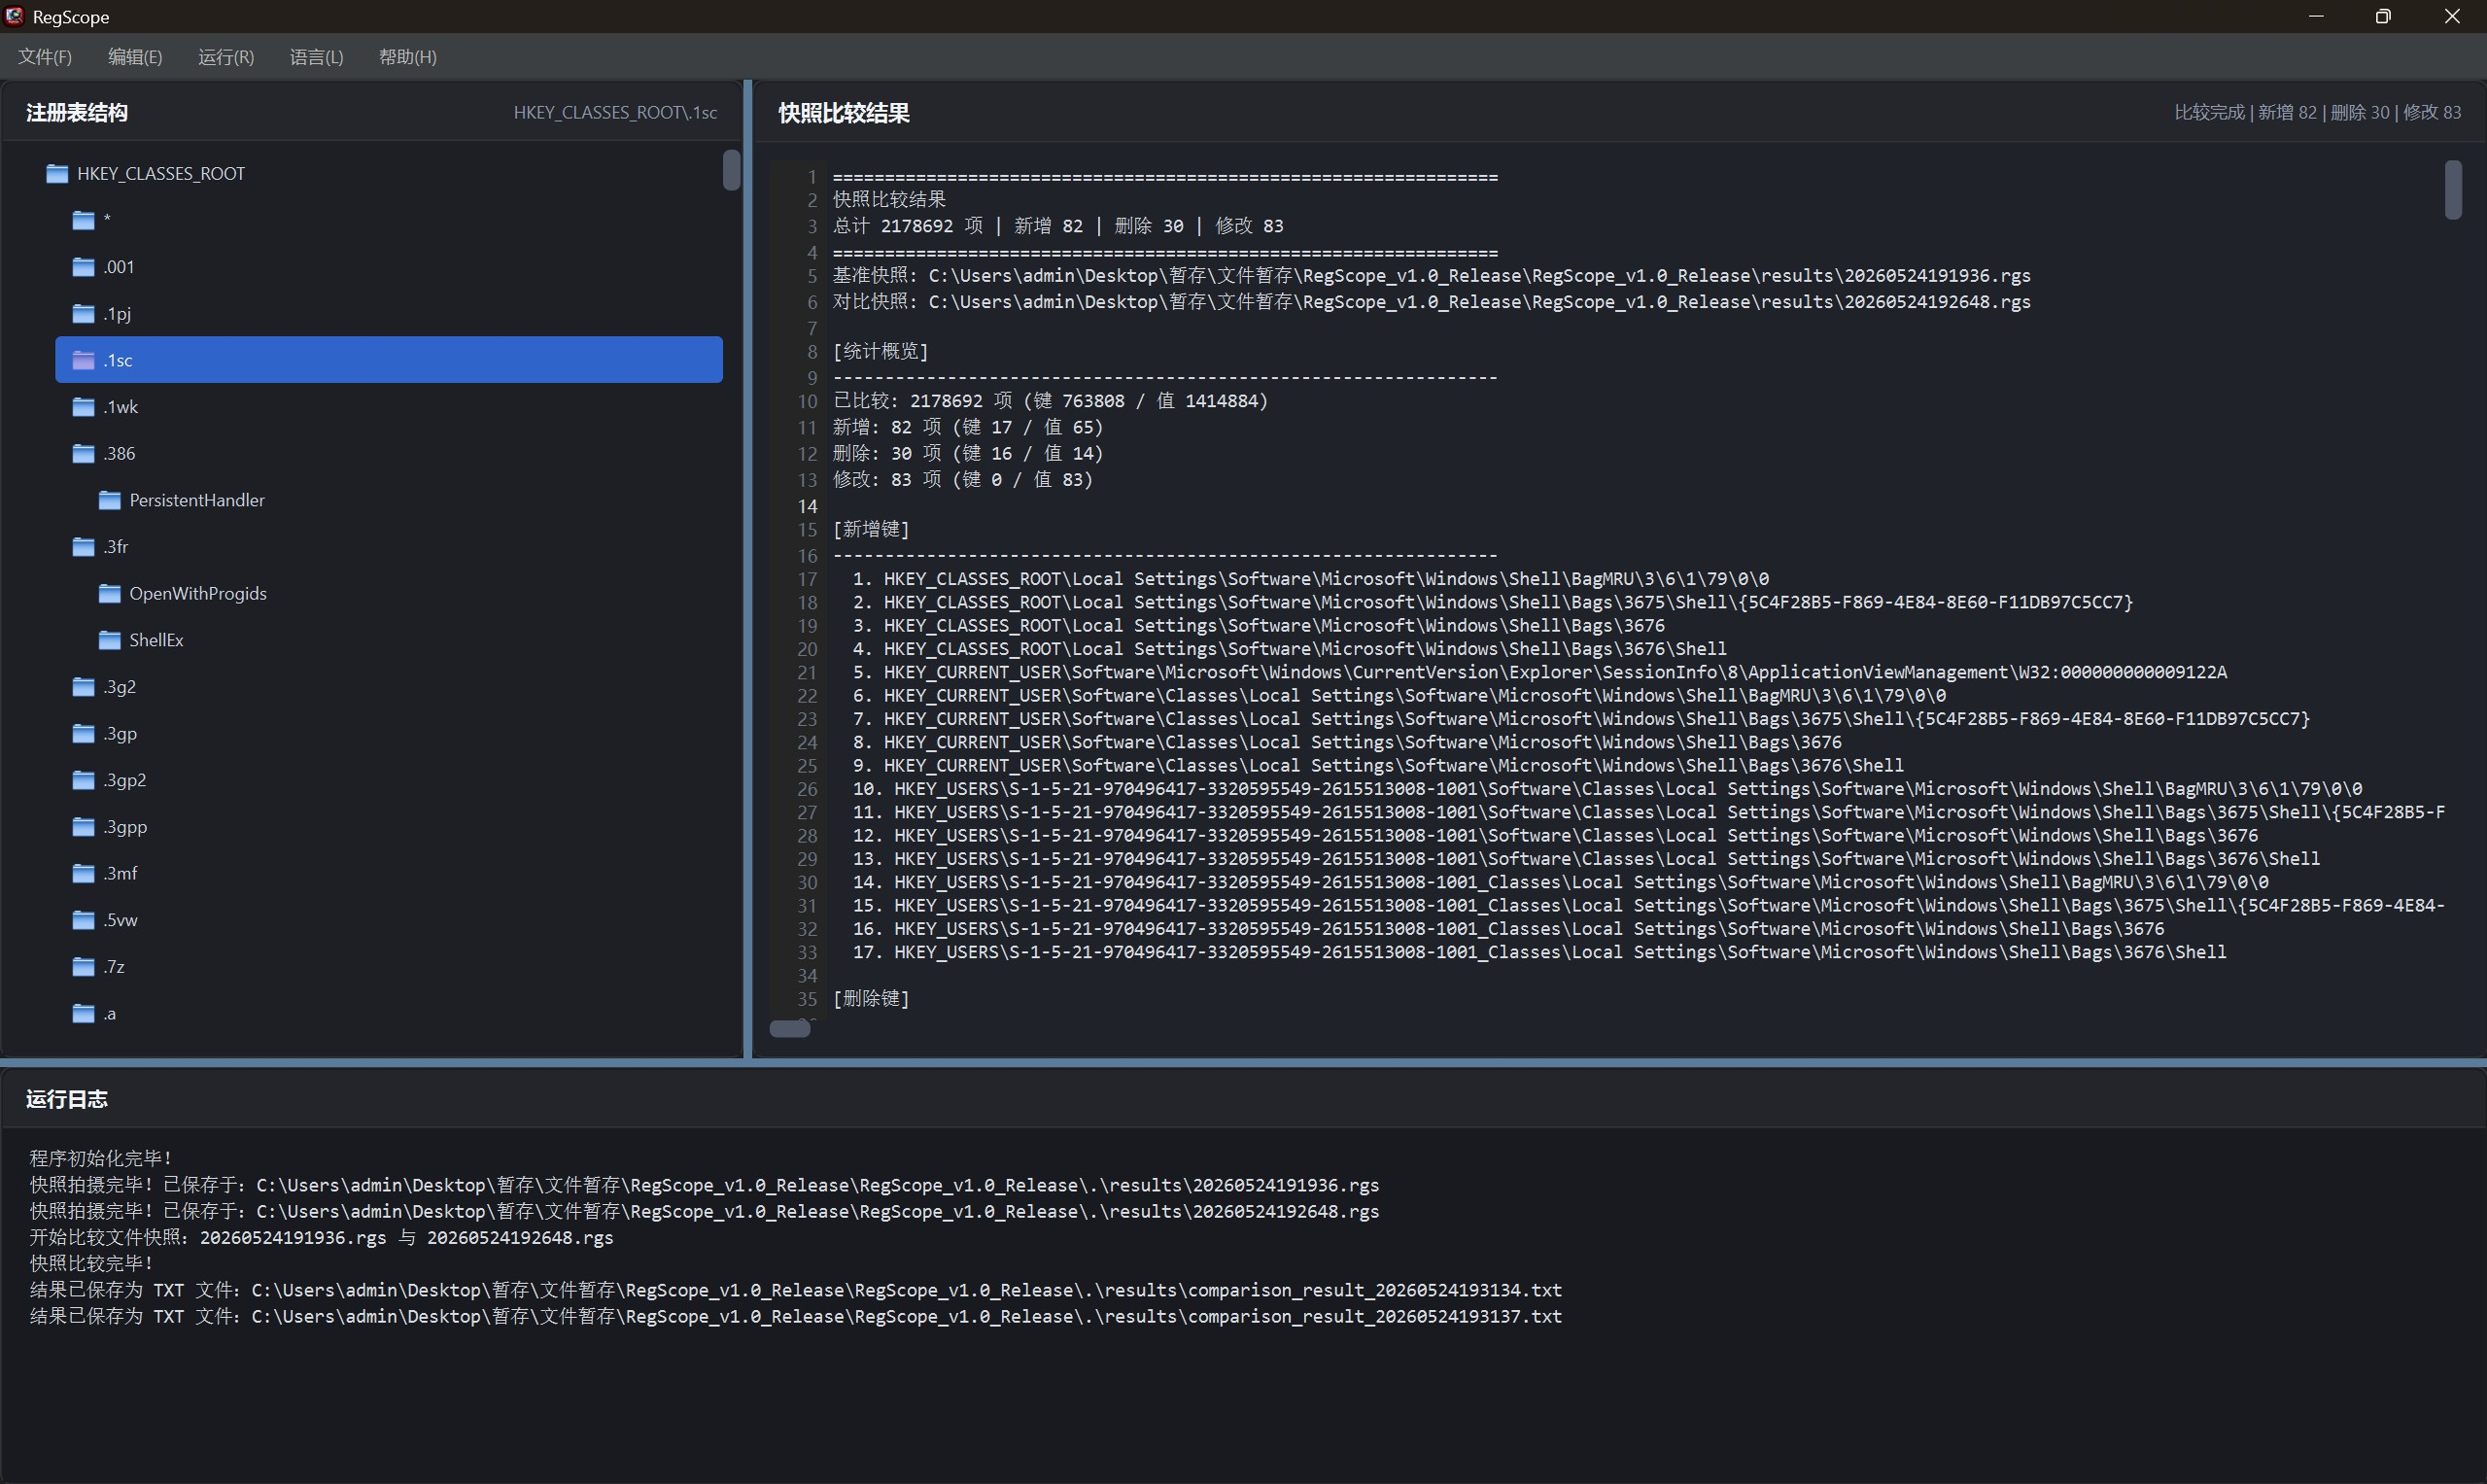
比较快照，展示比较结果，保存
点击运行(R)-比较快照 ，选取两次注册表快照文件，比较结果呈现于界面右上方，再点击文件(F)-保存结果 ，可将比较结果保存至本地：
Notes:
工欲善其事，必先利其器。我们为项目搭建了统一的开发环境，包括Windows 10/11操作系统，使用Qt Creator作为IDE，配合MSVC编译器和CMake构建系统。同时，使用Git进行版本控制，确保团队协作的顺畅。

Slide 11
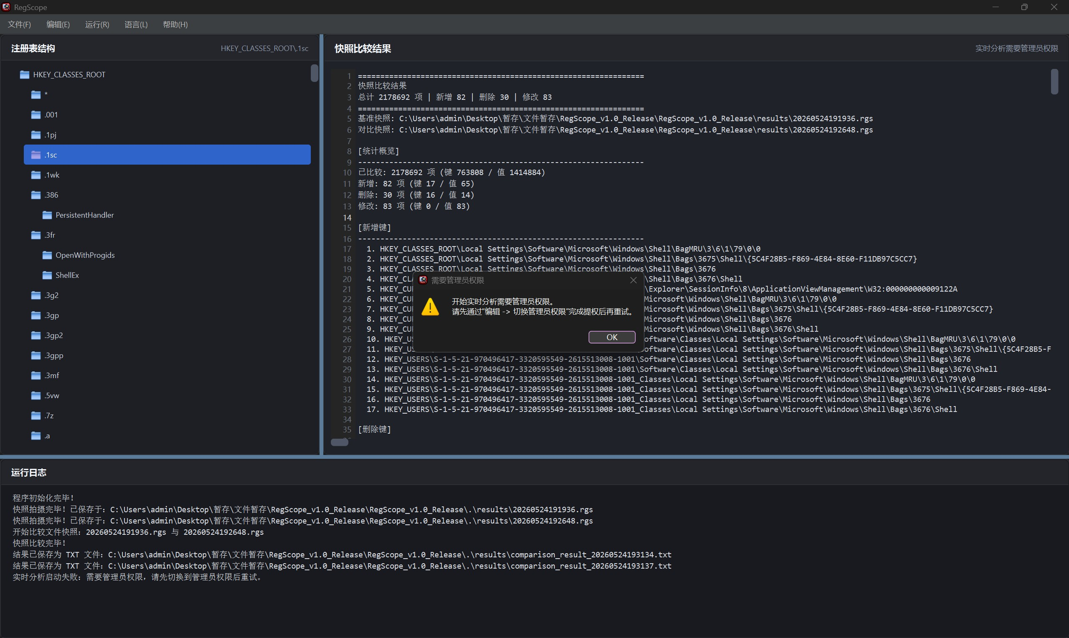
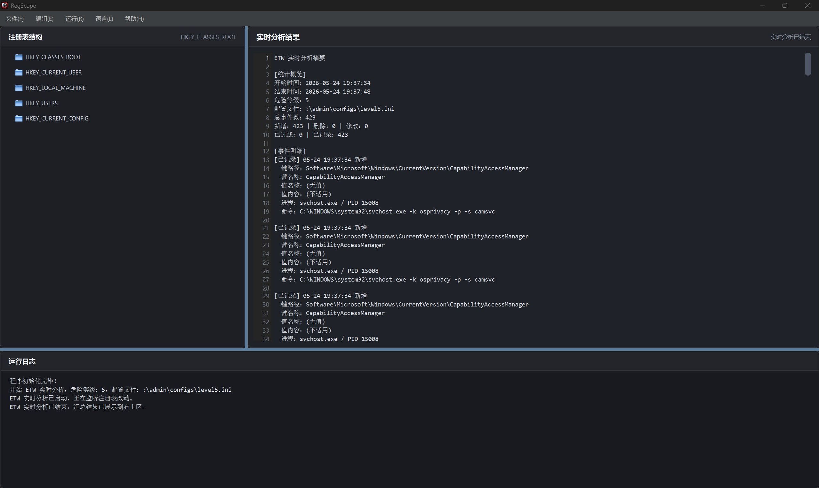
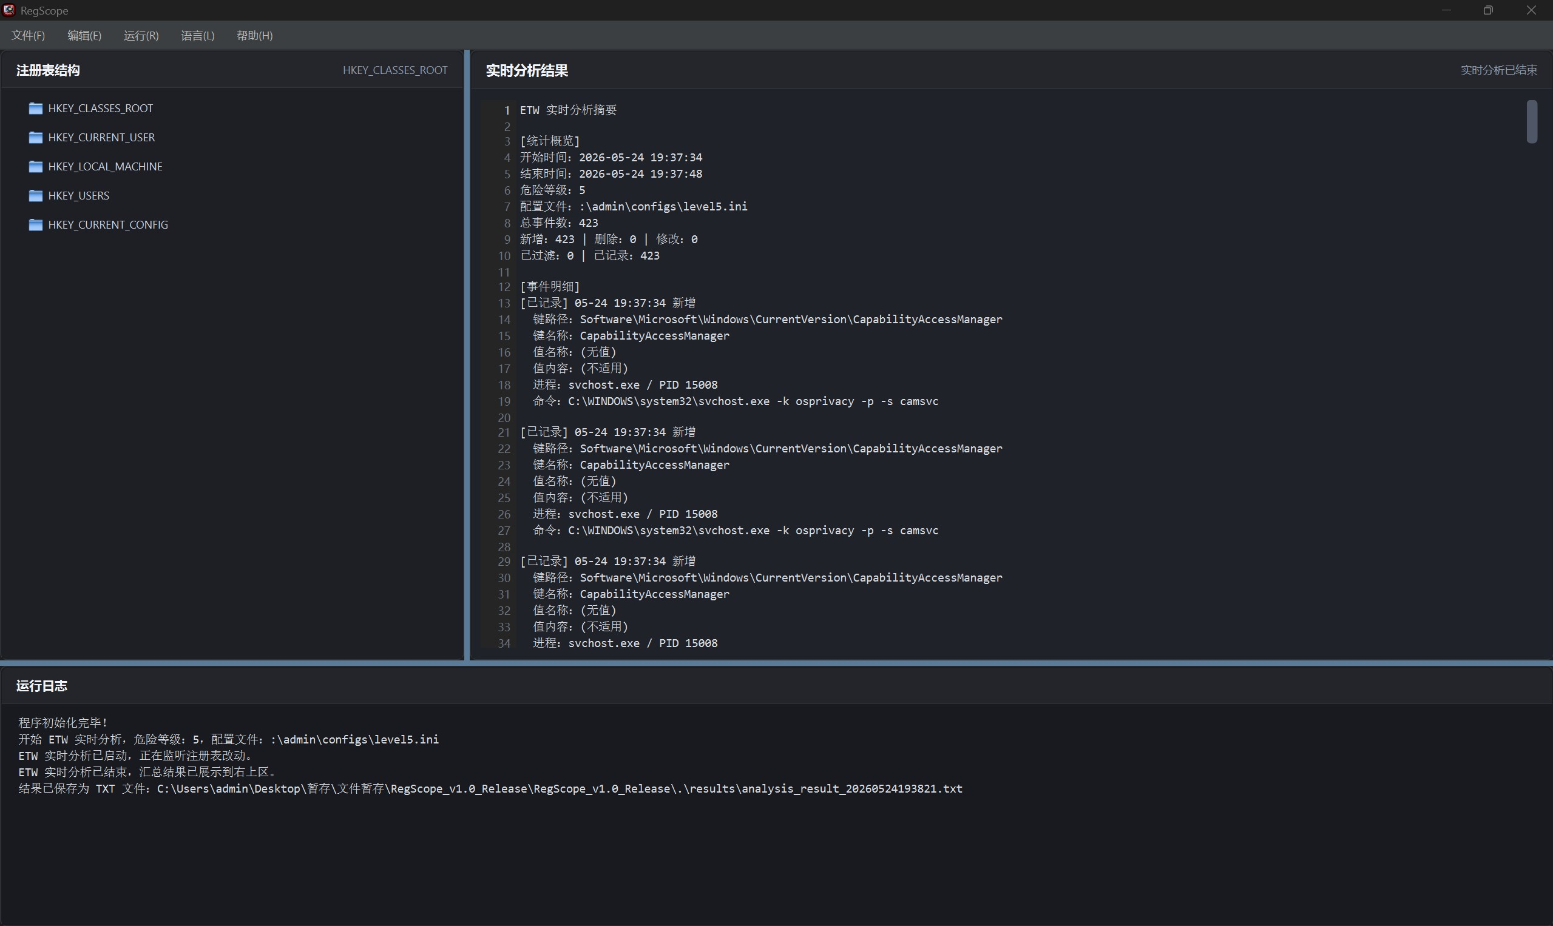
注册表实时监控
点击运行(R)-开始分析 ，如果无管理员权限，会弹出提示。在获取权限后重新点击，程序开始运行，结束后将结果呈现于界面右上区，同样可以保存结果至本地。用户也可以根据需求，自定义过滤文件后，再予运行：
Notes:
工欲善其事，必先利其器。我们为项目搭建了统一的开发环境，包括Windows 10/11操作系统，使用Qt Creator作为IDE，配合MSVC编译器和CMake构建系统。同时，使用Git进行版本控制，确保团队协作的顺畅。

Slide 12
03
持续改进
Notes:
一个成功的项目离不开团队成员的紧密协作。在第三部分，我们将介绍团队成员的分工情况。

Slide 13
后续改进
针对现有软件功能运行时的体验，预计将在后续版本中实现以下改进：
优化快照、结果拍摄完毕、保存至本地阶段的操作体验，支持在这些过程中使用程序的其他功能。
对保存的结果文件实现多种格式的灵活保存输出。
实现注册表快照文件与其他软件的高效对接，进一步提升接口匹配度与兼容性。
Notes:
我们团队共有四名成员。张三作为项目负责人，主要负责后端核心开发。李四负责前端开发和UI设计。王五负责系统集成与测试，保证软件质量。赵六则负责文档撰写和技术研究支持。通过明确的分工，我们确保了项目的每个环节都有专人负责，高效推进。

Slide 14

感谢聆听
小组成员：陈展 段俊宇
Notes:
我的汇报到此结束，感谢各位老师和同学的聆听。我们非常乐意回答大家可能有的任何问题。

